Slide 1




第10章
网络程序设计
第1章
计算机科学与技术系
上海师范大学信息与机电学院
Android操作系统概述
李鲁群 （教授）
success@shnu.edu.cn

Slide 2


简介：
本章介绍网络程序设计，内容主要涉及TCP编程、UDP编程以及HTTP编程。（授课：2学时）
本章的学习目标：
UDP和TCP编程。
HTTP编程。

Slide 3

本章内容
授课内容：
TCP编程
UDP编程
HTTP编程
本章小结

Slide 4

10.1 TCP编程
创建TCP服务器：
Python实现TCP通信主要使用serversocket模块和socket模块。
使用serversocket模块中BaseRequestHandler和TCPServer类，可以创建一个TCP服务器。
BaseRequestHandler类用来处理客户端的请求，与之类似的还StreamRequestHandler类，但是StreamRequestHandler类更加灵活，可以通过制定额外的类变量来提供一些功能。
如果想创建服务器并处理客户端请求，继承XRequestHandler，并实现handle(self)方法。
使用TCPServer()启动服务器。

Slide 5
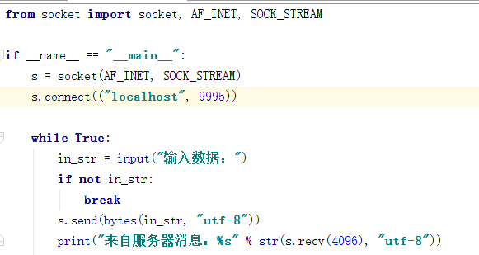
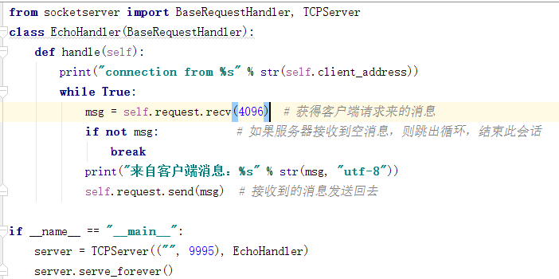
10.1 TCP编程
创建TCP服务器（续）：
示例一：
客户端：
服务端：

Slide 6
10.1 TCP编程
创建TCP服务器（续）：
在示例一中，客户端代码socket.connect()传入一个元组，元组第一个元素表示连接的远程地址，第二个参数表示连接端口。
无论是客户端还是服务端，send()发送的数据都是一个bytes类型的数据。
recv()用来获取来自服务端(客户端)消息，取到的是bytes类型数据，传入的参数为接收数据所用的buffer大小。
对于客户端的首次请求，服务器端TCPServer建立一个连接，并使用自定义的BaseRequestHandler类处理这个客户端请求的信息。当handle(self)方法执行完毕，此客户端与服务器会话完成。服务器继续监听，等待下一次连接请求。
但是，示例一这种方式建立的TCP服务器是单线程的，一次只能处理一个客户端，如果有多个客户端连接，其余客户端都会阻塞。

Slide 7
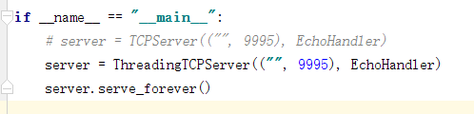

10.1 TCP编程
创建TCP服务器（续）：
如果希望TCP服务器支持多个客户端同时连接，可以使用socketserver模块下的ThreadingTCPServer类或者ThreadingTCPServer类。
因此改写__main__方法如下：

Slide 8
10.2 UDP编程
创建UDP服务器：
UDP服务器的创建过程和TCP的创建过程类似。但是UDP底层通信不需要建立连接，因此UDP服务器通常比TCP服务器更容易编写。
UDP服务是不可靠的，消息可能丢失。
与TCP服务器类类似，UDP服务器创建可以通过实例化UDPServer类、ForkingUDPServer类、ThreadingUDPServer类。
UDPServer类是单线程的，ForkingUDPServe、ThreadingUDPServer用于多线程场合。
UDP服务器端处理来自客户端的请求，需要使用BaseRequestHandler子类处理。

Slide 9
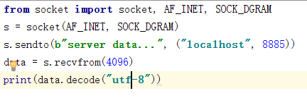
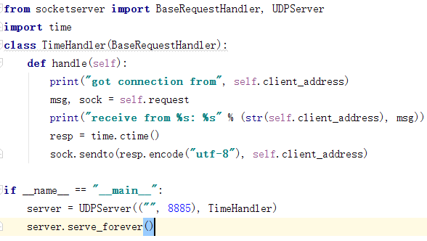
10.2 UDP编程
创建UDP服务器（续）：
UDP服务器单线程示例：
与创建TCP服务器不同的是:
1.Socket第二个参数是SOCK_DGRAM,
表示报文类型
2. 发送数据使用sendto(bytes_data, addr)
3. 接收数据使用recvfrom(buf_size)
send和recv方法也可以使用，但是常用的是sendto和recvfrom。

Slide 10
10.3 HTTP 编程
HTTP编程：
python内置的urllib模块可以实现简单的HTTP请求服务。
对于复杂的HTTP交互，例如代理、认证、cookie等等操作，虽然使用urllib配合其他基础模块也可以实现，但是会比较麻烦。
对于复杂的HTTP交互操作，通常使用requests第三方库实现。

Slide 11
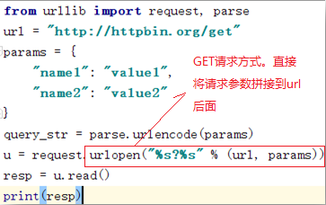
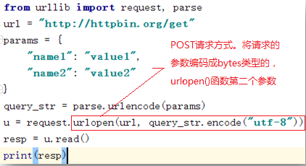
10.3 HTTP 编程
HTTP编程（续）：
使用urllib模块：
urllib模块下模块有：request模块、parse模块。
使用request模块下的函数实现请求服务。
parse模块下主要做一些辅助工作，例如对请求的url编码、拆分url、提取host、拆分请求串等。

Slide 12
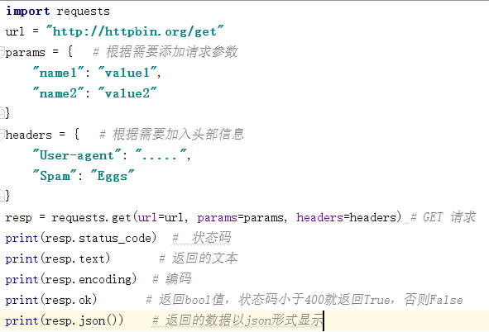
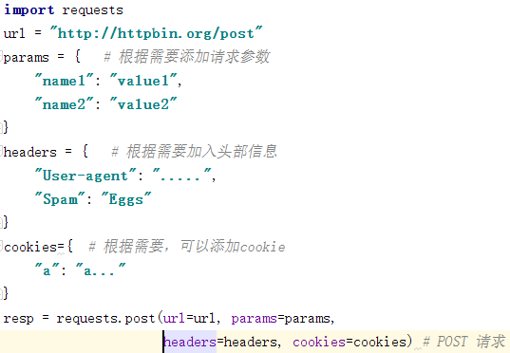
10.3 HTTP 编程
HTTP编程（续）：
使用第三方库requests：
首先安装requests：pip install requests
request模块下常见函数有：get()、post()、head()、put()、request()等。
POST、GET请求示例：

Slide 13
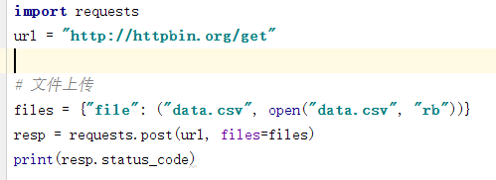
10.3 HTTP 编程
HTTP编程（续）：
使用request库进行文件上传：

Slide 14

10.4 本章小结：
本章介绍了这些内容：
TCP编程
UDP编程
HTTP编程

Slide 15



